Slide 1
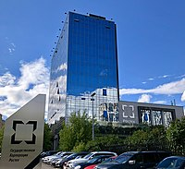
Машиностроение
Выполнил:
Ученик 10 класса
Цогоев Ацамаз

Slide 2
В России машиностроительные предприятия, как и в мировой практике, зачастую действуют в рамках различных объединений или государственных корпораций: Ростех, Роскосмос, Русские машины, ОСК, Трансмашхолдинг.
Кроме оборонного и транспортного машиностроения выделяются компании электроэнергетического сектора: Силовые машины, группа «Энергомаш», Объединённые машиностроительные заводы, нефтегазового направления: группы ГМС, Интегра, Римера, Кунгур, Борец, а также сельскохозяйственного машиностроения: Ростсельмаш, Челябинский тракторный завод
Крупнейшие машиностроительные комплексы: АвтоВАЗ в Тольятти, КамАЗ в Набережных Челнах, Уралмашзавод в Екатеринбурге.

Slide 3
Классификация машиностроения по направлениям
Машиностроение делится на три группы^{[1]}:
трудоёмкое;
металлоёмкое;
наукоёмкое.
В свою очередь, эти группы делятся на следующие отраслевые подгруппы:
тяжёлое машиностроение;
общее машиностроение;
среднее машиностроение;
лёгкое машиностроение;
точное машиностроение;
производство металлических изделий и заготовок;
ремонт машин и оборудования.

Slide 4
Общее машиностроение
Машиностроительная промышленность является ведущей отраслью народного хозяйства, которое определяет дальнейшее ускорение и развитие научно-технического процесса в других отраслях. Основными задачами машиностроения является непрерывное повышение качества машин и оборудования, совершенствование роста производительности труда на предприятиях. Выполнению этих задач способствуют организация работы на основе современных средств производства, внедрение передовой технологии и прогрессивной технологической оснастки.
Общее машиностроение представлено:
транспортным машиностроением, состоящим в свою очередь из следующих отраслей:
авиастроение (авиационная промышленность);
автомобилестроение (автомобильная промышленность);
железнодорожное машиностроение и вагоностроение;
судостроение.
сельскохозяйственным машиностроением;
производством технологического оборудования для различных отраслей промышленности;
оборонным производством, в том числе ракетно-космической отраслью.

Slide 5
Тяжёлое машиностроение[править | править код]
Тяжёлое машиностроение — группа отраслей машиностроения, занятых разработкой и производством:
металлургического оборудования (металлургия);
горно-шахтного оборудования;
тяжёлого кузнечно-прессового оборудования;
подъёмно-транспортного оборудования и машин (подъёмно-транспортное машиностроение): грузоподъёмных кранов, лифтов, подъёмников (вышек), машин непрерывного транспорта (конвейеров и пр.);
тяжёлых экскаваторов;
оборудования для генерации и передачи электрической энергии (энергомашиностроение);
и другого оборудования.
Разработка и производство технологического оборудования по отраслям:
строительное и коммунальное машиностроение;
сельскохозяйственное машиностроение;
нефтегазовое машиностроение;
химическое машиностроение;
лесопромышленное машиностроение..

Slide 6
Среднее машиностроение[править | править код]
В состав среднего машиностроения входят:
автомобилестроение (автомобильная промышленность);
тракторостроение (тракторостроение);
двигателестроение^{[уточнить]};
станко-инструментальное машиностроение (станкостроение, инструментальная промышленность);
разработка и производство технологического оборудования для лёгкой (лёгкое машиностроение) и пищевой промышленности (оборудование лёгкой промышленности, оборудование пищевой промышленности);
строительство роботов (робототехника);
строительство бытовых приборов (промышленность бытовых приборов и машин).
В советское время Министерством среднего машиностроения (Минсредмаш) называлось ведомство, главными объектами которого были разработка и производство ядерного оружия. Оно было организовано в 1953 году, и в его структуру входили собственные рудники, заводы, НИИ, транспорт, сеть связи, вузы и пр.

Slide 7
Лёгкое машиностроение[править | править код]
Специализированная отрасль машиностроения, обеспечивающая технологическим оборудованием и запчастями лёгкую промышленность.
Точное машиностроение[править | править код]
Точное машиностроение — изготовление деталей^{[прояснить]}. Среди отраслей точного машиностроения — приборостроение, электротехника, электроника.
Энергетическое машиностроение[править | править код]
Основная статья: Энергетическое машиностроение
Производство металлических изделий и заготовок[править | править код]
Производство ножевых изделий, столовых приборов, замочных и скобяных изделий, фурнитуры.
Производство массовых металлоизделий (метизов) — проволоки, канатов, гвоздей, крепежа.
Основными элементами развития современного машиностроения является совершенствование средств производства, методов организации производства (к примеру использование технологий серийного и массового изготовления), переход к стандартизации, автоматизации и информационному обеспечению процессов.

Slide 8
Перспективы развития машиностроения в РФ
В настоящее время российское машино­строение при благоприятных рыночных условиях будет развиваться в следующих направлениях:
1) выпуск модернизированных машин и оборудо­вания для предприятий с морально устаревшими, но еще функционирующими технологическими линиями;
2) производство науко­емкой продукции на импортном оборудовании с при­влечением в различных формах иностранного капитала;
3) участие в проектах, предполагающих произ­водство технологически сложных комплектующих изде­лий для техники, выпускаемой иностранными фирмами за рубежом (включение российских технологий в меж­дународную систему технологического сотрудничества );
4) точечное развитие отдельных производств по выпуску оборудования для высоких технологий как на импортной, так и на собственной технологической базе.

Slide 9
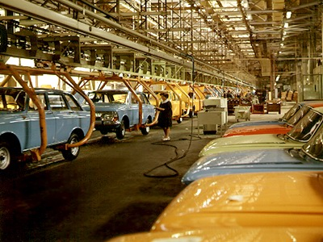
Справочные сведения
Машиностроение – наиболее динамичная отрасль промышленности, которая отражает уровень развития стран (в структуре промышленности развитых стран доля машиностроения – 34 %).
Для нее особенно характерно углубление специализации производства и расширение ее масштабов.
Как отрасль возникла 200 лет назад во время промышленной революции в Англии.
В наши дни по числу занятых (80 млн. человек) и по числу стоимости продукции оно занимает первое место среди отраслей мировой промышленности.

Slide 10
Состав машиностроительного комплекса
Отрасли, определяющие НТП во всем хозяйстве | Отрасли, определяющие НТП в самом машиностроении | Общее машиностроение | Тяжелое машиностроение
Электротехническая промышленность | Станкостроение и инструментальная промышленность | Железнодорожное машиностроение | Производство машин для металлургии и горнодобывающей промышленности
Приборостроение | Автомобильная промышленность | Судостроение | Подъемно-транспортное машиностроение
Радиотехника | Авиационная промышленность | Машиностроение для легкой и пищевой промышленности | Химическое и нефтяное машиностроение
Электроника | Тракторное и сельскохозяйственное машиностроение |  | Строительно-дорожное и коммунальное машиностроение
 |  |  | Промышленность металлических конструкций и изделий

Slide 11
Группы отраслей
старые – это отрасли, которые либо стабилизировались в своем развитии, либо находятся в упадке (судостроительная промышленность)
новейшие – это отрасли, которые являются «катализаторами» НТР, которые демонстрируют быстрый и устойчивый рост и ориентируются на центры науки, квалифицированную рабочую силу и выгоды транспортно-географического положения (производство электронной продукции)
новые – это отрасли, которые обнаруживают некоторый рост производства (автомобильная промышленность)

Slide 12
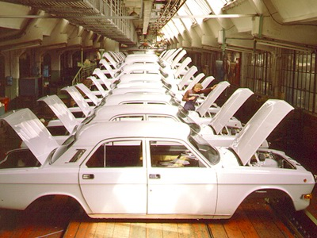
Уровень развития машиностроения в регионах и странах мира
Высокий | Средний | Слабый | Отсутствует
Зарубежная Европа, США, Канада, Япония, Россия | Австралия, Китай, Индия, НИС Азии, Казахстан, Португалии, Норвегия, Финляндия, ЮАР, Бразилия, Аргентина, Мексика | Индонезия, Монголия, Турция, Иран, Афганистан, Пакистан, ДР Конго, Алжир, Марокко, Египет, Венесуэла, Колумбия, Перу, Чили | Саудовская Аравия, страны Тропической Африки Центральной Америки

Slide 13
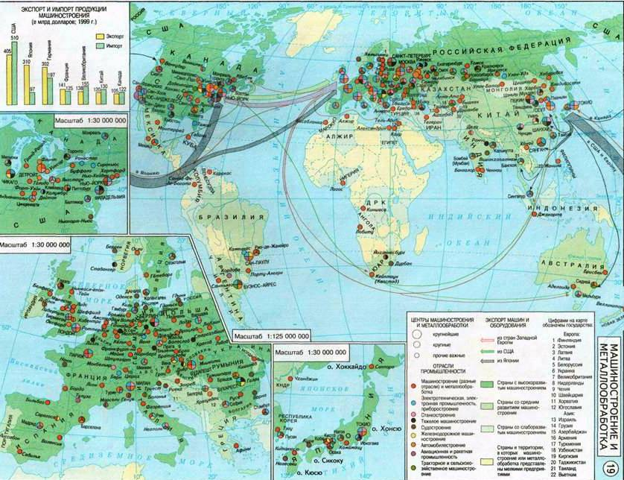
География машиностроения

Slide 14
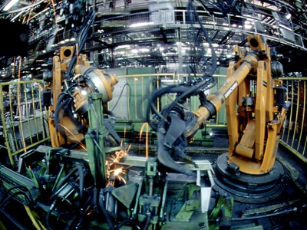
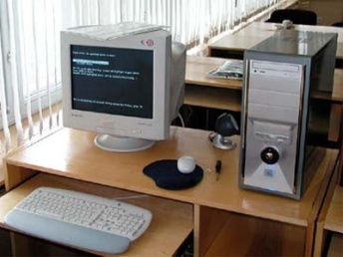
Машиностроительные центры мира
Северная Америка, где производятся практически все виды машиностроительной продукции: от самой высокой до средней и низкой степени сложности.
Зарубежная Европа, которая производит главным образом массовую машиностроительную продукцию, но сохраняет и свои позиции в некоторых новейших отраслях.
Восточная и Юго-Восточная Азия, в котором лидирует Япония, также сочетающая продукцию массового машиностроения с изделиями самой высокой технологии: в него входят и «азиатские тигры», специализирующиеся, прежде всего, на выпуске бытовой электроники, и Китай.
СНГ, для большинства стран которого машиностроение – одна из главных отраслей международной специализации.

Slide 15
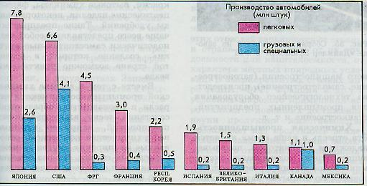
Главные экспортеры и импортеры автомобилей
Одна из главных отраслей машиностроения мира – автомобилестроение . Оно является важной экспортной отраслью, к нему привязаны многочисленные поставщики пластмасс, резины, стекла и т.д.

Slide 16
Автомобильная промышленность
После глубочайшего в своей истории экономического кризиса начинается подъем автомобильной промышленности. В 2010 г. общий объем зарегистрированных автомобилей вырос на 5%. При этом наиболее высокие темпы роста пришлись на страны Азии (17,5%), Северной Америки (11%) и Западной Европы (10%). Самый слабый рост наблюдался в странах Латинской Америки (3%) и Восточной Европы, включая Россию (2,7%).
Несмотря на относительно низкую цену на нефть, ключевые автопроизводители продолжают инвестировать в энергосберегающие технологии. Основное направление – создание электромобилей. К 2015 г. этим широко будут заниматься не только корпорации массового сегмента, но и эксклюзивные производители, такие как Lamborghini и Ferrari. Следует ожидать резкого усиления конкуренции со стороны развивающихся стран. Так, крупнейшая китайская частная автомобильная компания Geely к концу 2010 г. запустила девять новых моделей, а к 2015 г. собирается запустить 42 новые модели, причем общий объем ежегодного производства этой компании достигнет 2 млн. автомобилей.

Slide 17
Спасибо за внимание!

